Slide 1
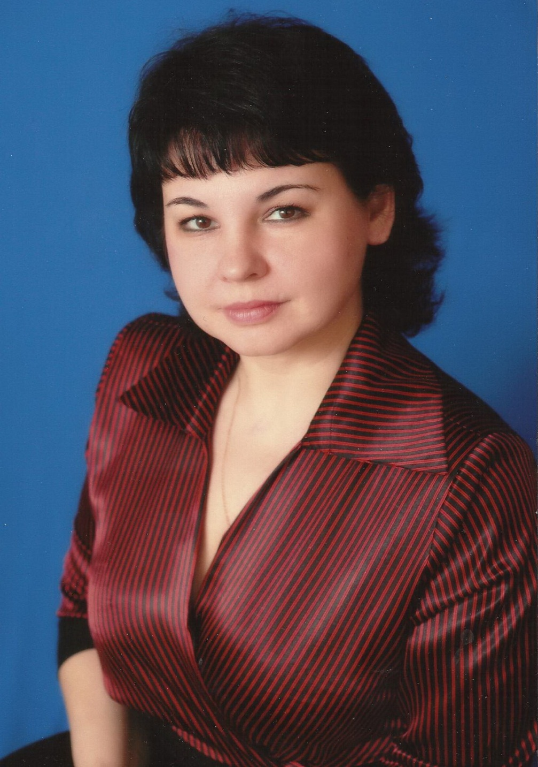
Бородина Светлана Ивановна – воспитатель МБДОУ №227

Slide 2
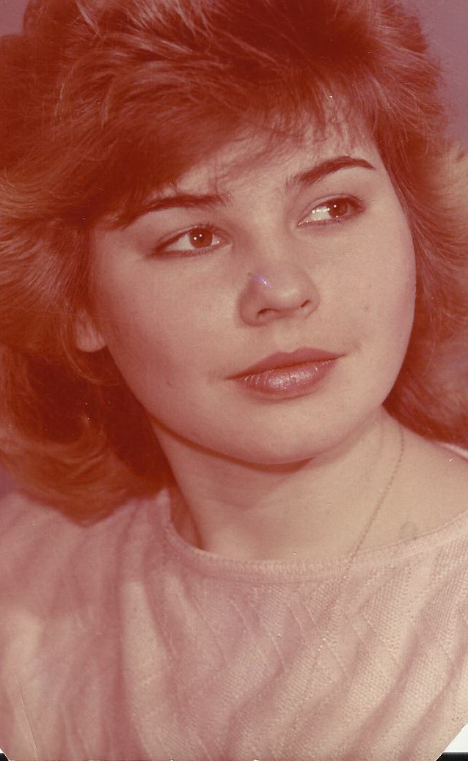
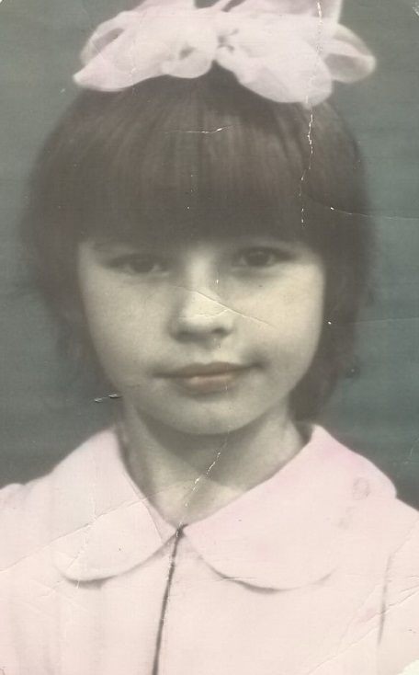
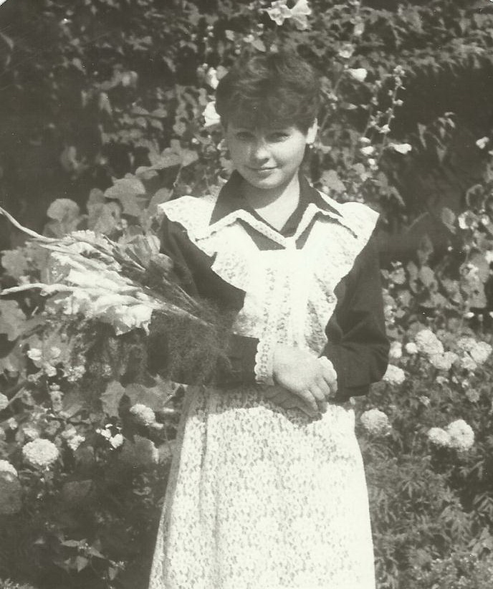
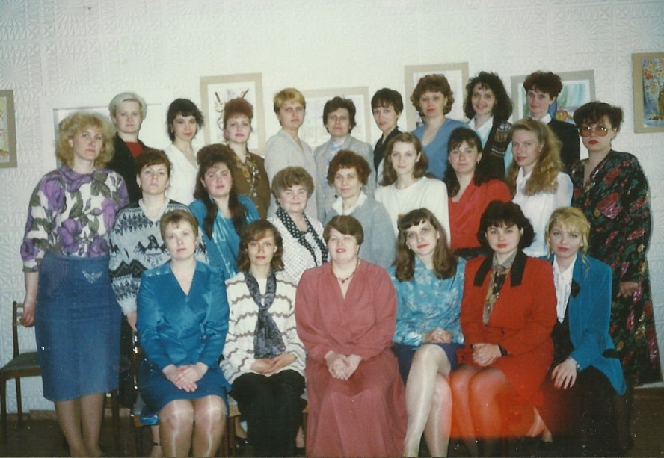
В краю чудес – краю Сибирском Немало дива для гостей.
А нам здесь довелось родиться,
И всю Сибирь считать СВОЕЙ !

Slide 3
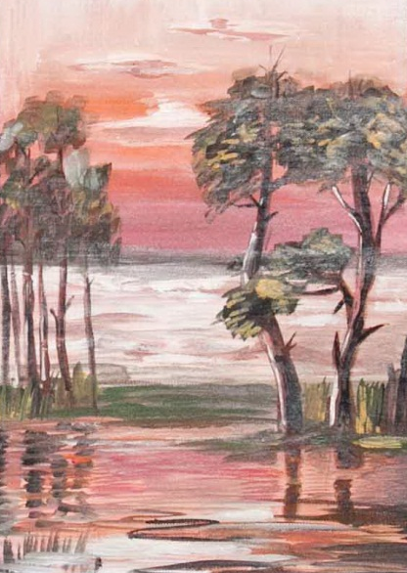
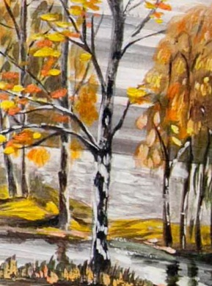
И не сыскать красивей в мире
Таких богатых чудом мест:

Slide 4
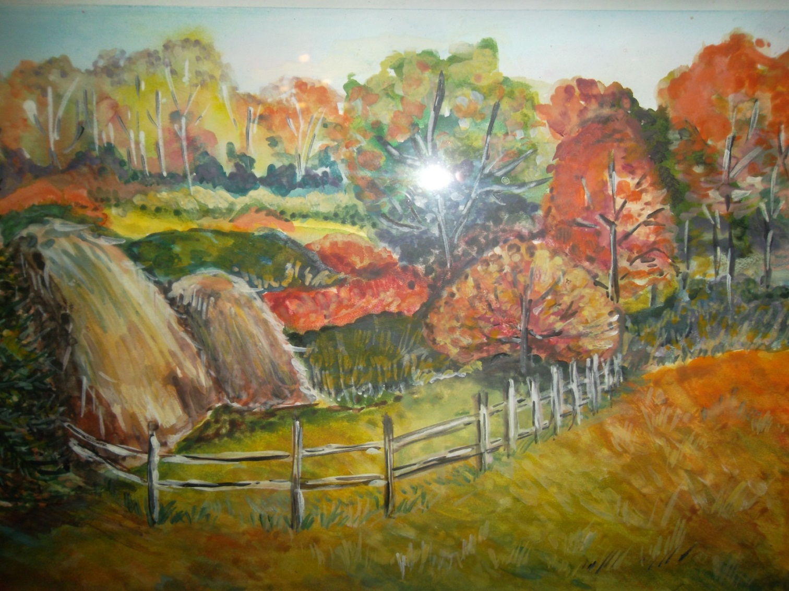
Здесь и луга, и по́ля шири,

Slide 5
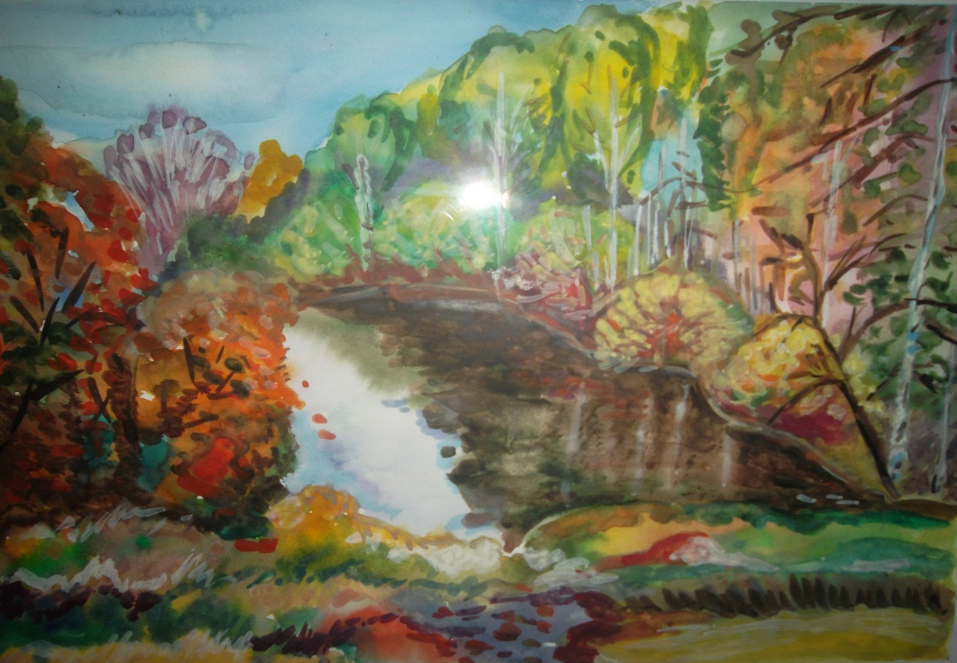
И буйный первозданный лес.

Slide 6
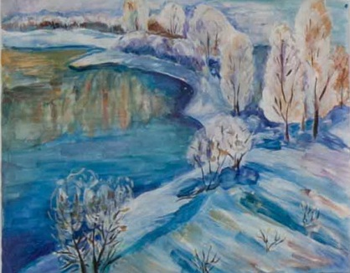
Нам по сердцу твои метели,

Slide 7
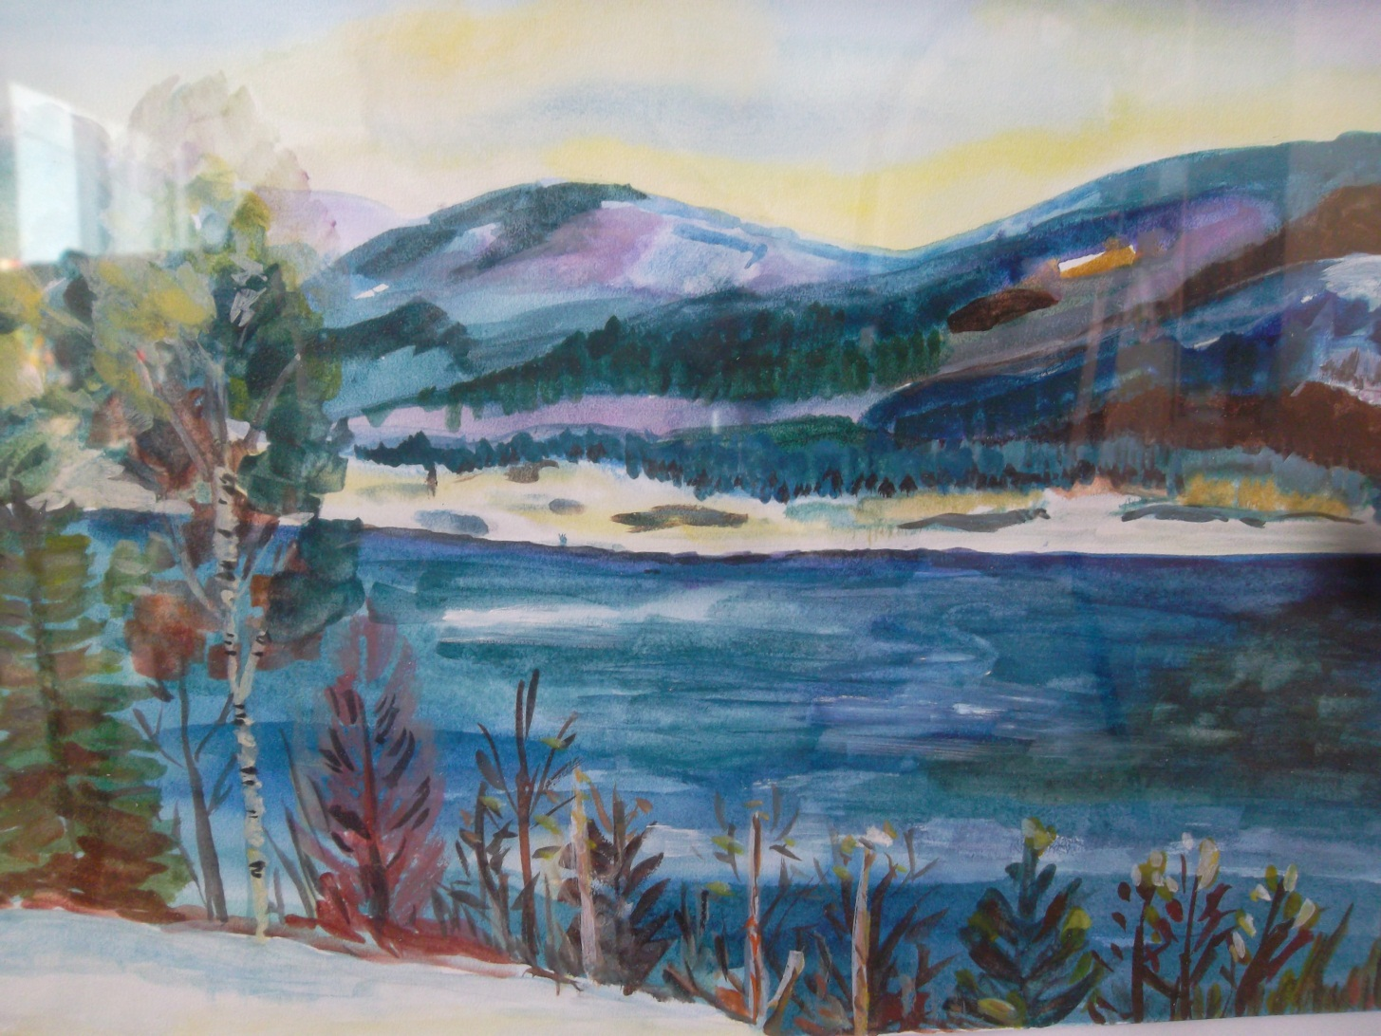
Морозы лютые зимой.

Slide 8
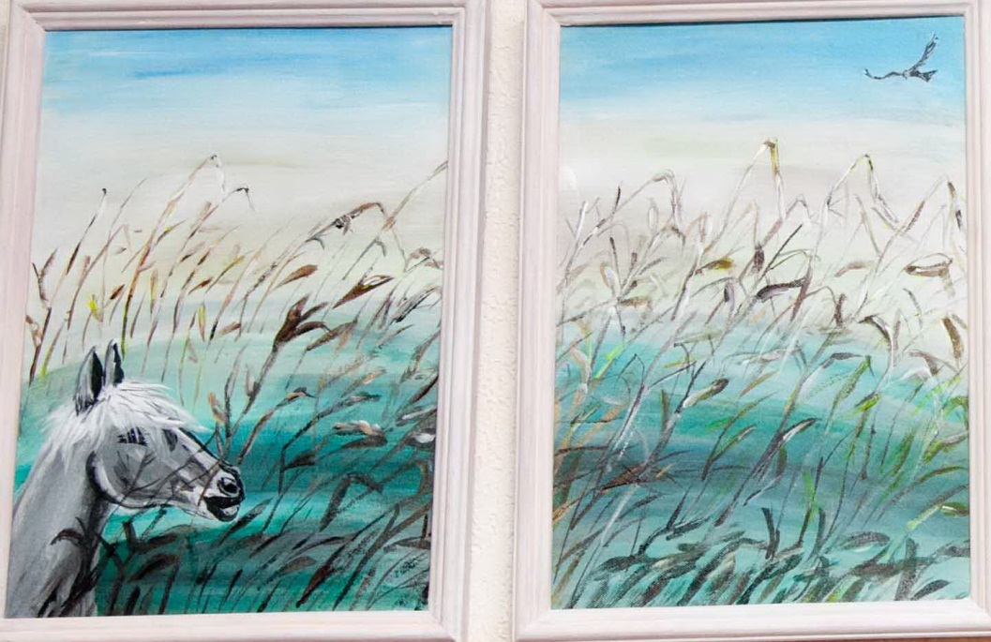
Любимый край берёз и елей…
СИБИРЬ, мы рождены ТОБОЙ!

Slide 9
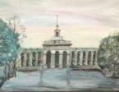
Время кружит годы
В колеснице дней
Ветры и невзгоды
Делают сильней.
Век от века краше
Город веры нашей
Город солнца и
Седых дождей.

Slide 10
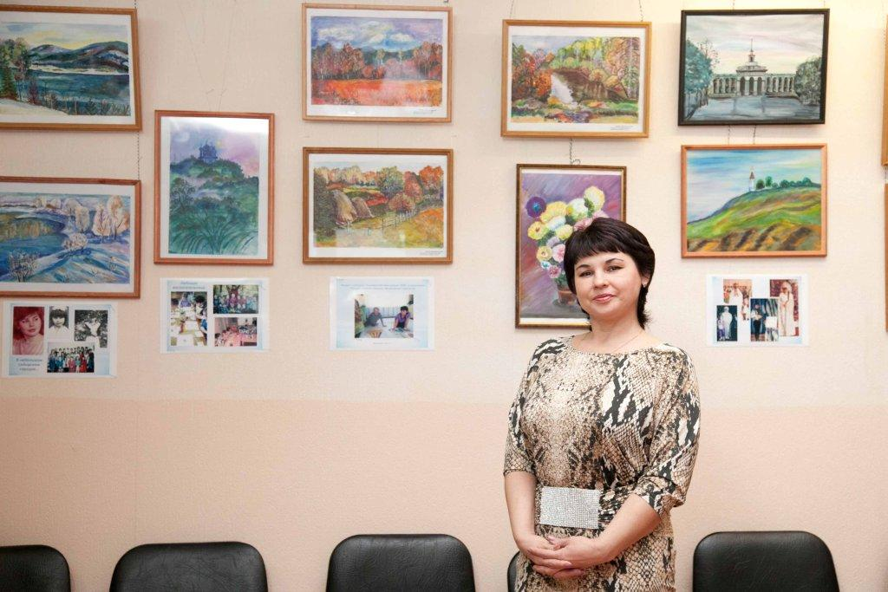
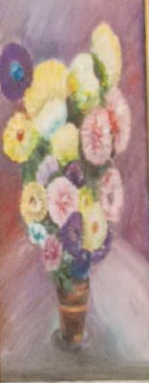
Вернисаж на Енисее

Slide 11
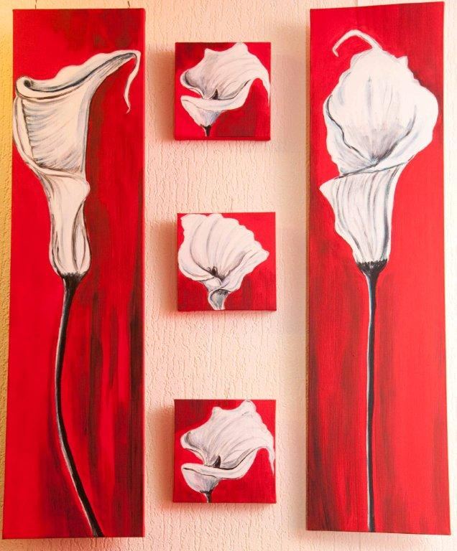
Картины из домашней коллекции

Slide 12
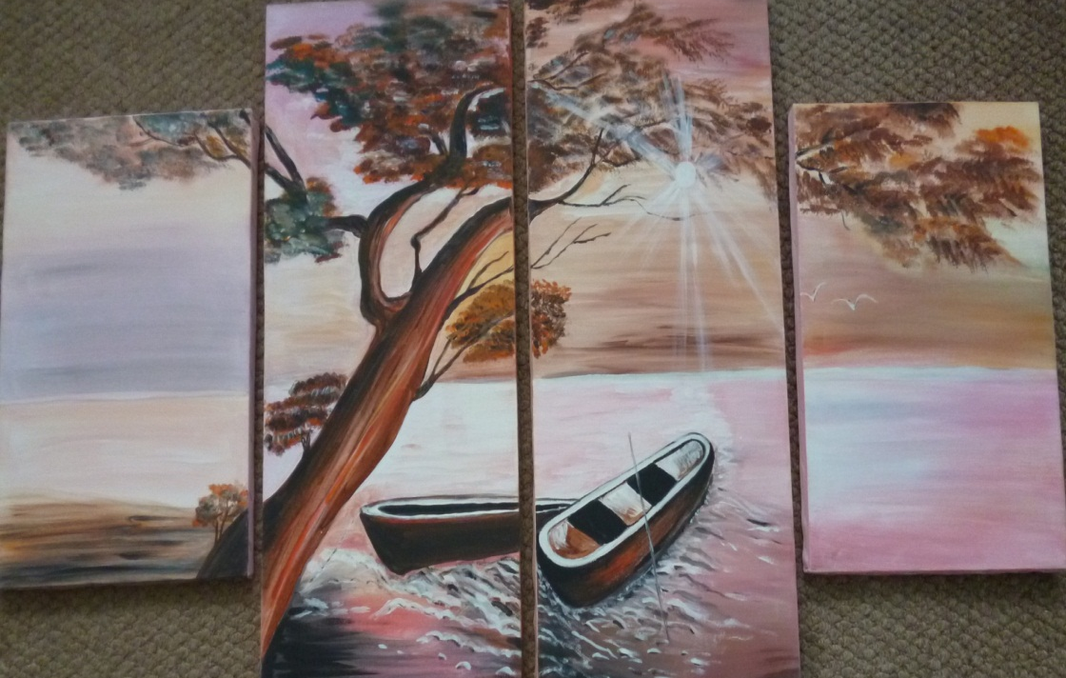

Slide 13
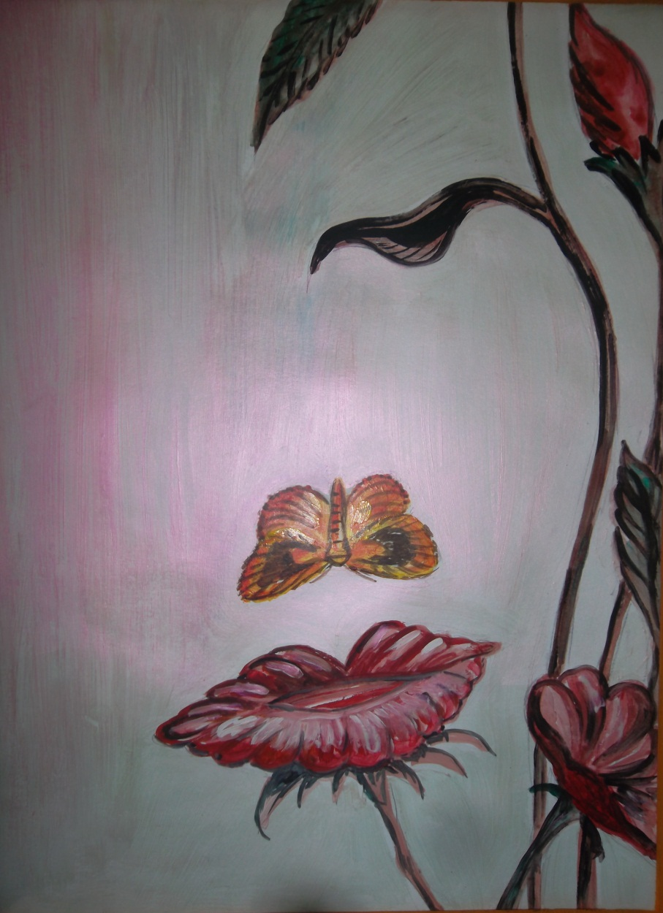
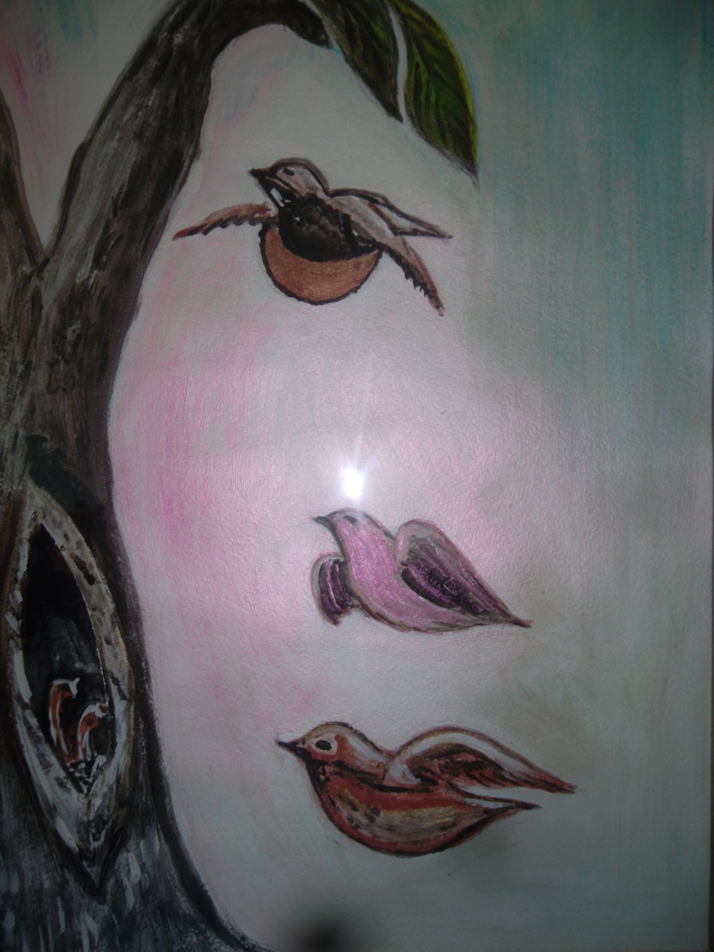

Slide 14
Спасибо за внимание!
Красноярск - 2015

